Slide 1


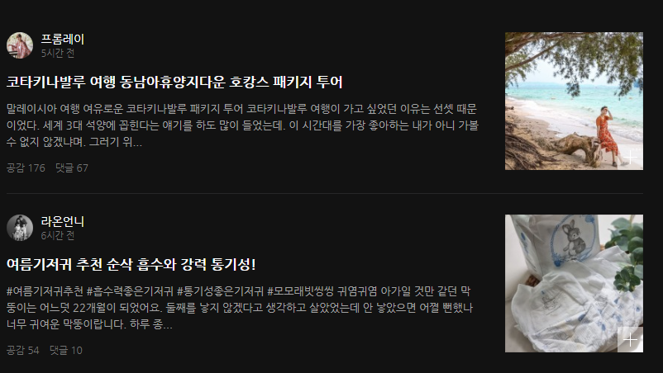
로그인
CGM Blog 소개
최신글….
카테고리
O 코딩
O
O
O
O

Slide 2
home
로그인 전
MGT001-1
1
homelogo |  | Search | login
Welcome to CGM_Blog!
네비게이션 바(로고/프로필/검색창/로그아웃)
CGM_Blog에 대한 짧막한 문구
최근 게시글
카테고리
2
4
Recent post
Category1
Category2
3
Category3
Category4
Notes:
기존의 끌어다 쓰는 방식이 아닌 카드를 추가하는 방식으로 변환
스프레드를 독자적으로 만들어 내는 과정 후에 뽑는 식으로 바꿔 통일성을 유지하고자 넣었습니다.
통일성 : 기존 스프레드에서도 있는 자동, 수동 뽑기

Slide 3
Post
게시글 보여주는 페이지
MGT001-1
1
homelogo |  | Search | My | Logout
Post
네비게이션 바(로고/프로필/검색창/로그아웃)
게시글 내용
Notes:
기존의 끌어다 쓰는 방식이 아닌 카드를 추가하는 방식으로 변환
스프레드를 독자적으로 만들어 내는 과정 후에 뽑는 식으로 바꿔 통일성을 유지하고자 넣었습니다.
통일성 : 기존 스프레드에서도 있는 자동, 수동 뽑기

Slide 4
Post
게시글 보여주는 페이지
MGT001-1
1
homelogo |  | Search | My | Logout
2
네비게이션 바(로고/프로필/검색창/로그아웃)
카테고리 선택하기
블로그 제목
블로그 내용
Post
Choose Category
3
Title
4
Content
Notes:
기존의 끌어다 쓰는 방식이 아닌 카드를 추가하는 방식으로 변환
스프레드를 독자적으로 만들어 내는 과정 후에 뽑는 식으로 바꿔 통일성을 유지하고자 넣었습니다.
통일성 : 기존 스프레드에서도 있는 자동, 수동 뽑기

Slide 5
Search
게시글 수정 페이지
MGT001-1
1
homelogo |  | Search | My | Logout
2
네비게이션 바(로고/로그인/검색창/ 로그아웃)
블로그 내용
블로그 수정 버튼
Post
Content
3
Modify
Notes:
기존의 끌어다 쓰는 방식이 아닌 카드를 추가하는 방식으로 변환
스프레드를 독자적으로 만들어 내는 과정 후에 뽑는 식으로 바꿔 통일성을 유지하고자 넣었습니다.
통일성 : 기존 스프레드에서도 있는 자동, 수동 뽑기

Slide 6
home
검색하는 상황 페이지
MGT001-1
1
homelogo |  | Search | My | Logout
2
네비게이션 바(로고/프로필/검색창/로그아웃)
검색창에 입력시, 비슷한 검색 내용 보여주기
Content
Notes:
기존의 끌어다 쓰는 방식이 아닌 카드를 추가하는 방식으로 변환
스프레드를 독자적으로 만들어 내는 과정 후에 뽑는 식으로 바꿔 통일성을 유지하고자 넣었습니다.
통일성 : 기존 스프레드에서도 있는 자동, 수동 뽑기

Slide 7
Search
검색 후 페이지
MGT001-1
1
homelogo |  | Search | My | Logout
Content
네비게이션 바(로고/프로필/검색창/로그아웃)
검색 관련 내용이 보여짐
2
Notes:
기존의 끌어다 쓰는 방식이 아닌 카드를 추가하는 방식으로 변환
스프레드를 독자적으로 만들어 내는 과정 후에 뽑는 식으로 바꿔 통일성을 유지하고자 넣었습니다.
통일성 : 기존 스프레드에서도 있는 자동, 수동 뽑기

